Slide 1

Get Started
React.js Library

Slide 2
# Table of Contents
Install
Introduction JSX
Rendering Elements
Components and Props
Create React App

Slide 3
# Fun Fact
React | React Native
React !== React Native
Library | Framework
Frontend Library | Mobile Framework
Building UI | Building Native Mobile
JavaScript
Facebook

Slide 4
Prerequisites

Slide 5
# Prerequisites
Basic | Advanced
Variable: let and const | Destructing: Array and Object
Data Types | Rest parameters and spread
Template Literals | Array methods: forEach, map, find, filter
Conditional | Modules
Looping | Promise + Async Await
Function: Declaration, Expression, Arrow
Array and Object
Referensi: JavaScript Info - Modern JavaScript.

Slide 6
Glossary

Slide 7
# Glossary
Term | Description
SPA (Single Page Application) | Aplikasi yang hanya terdiri 1 halaman
JSX | Syntax extension untuk React
Elements | Building blocks dari aplikasi React
Components | Reusable UI
Props | Input pada component
State | Data pada component
Referensi: React - Glossary of React Terms.

Slide 8
Install

Slide 9
# Install
React diinstall hanya dengan menambahkan script react.
Buat dom container (div).
Tambahkan script react dan jsx (optional).
Buat dan render component.
Referensi: React - Add React to Website.

Slide 10
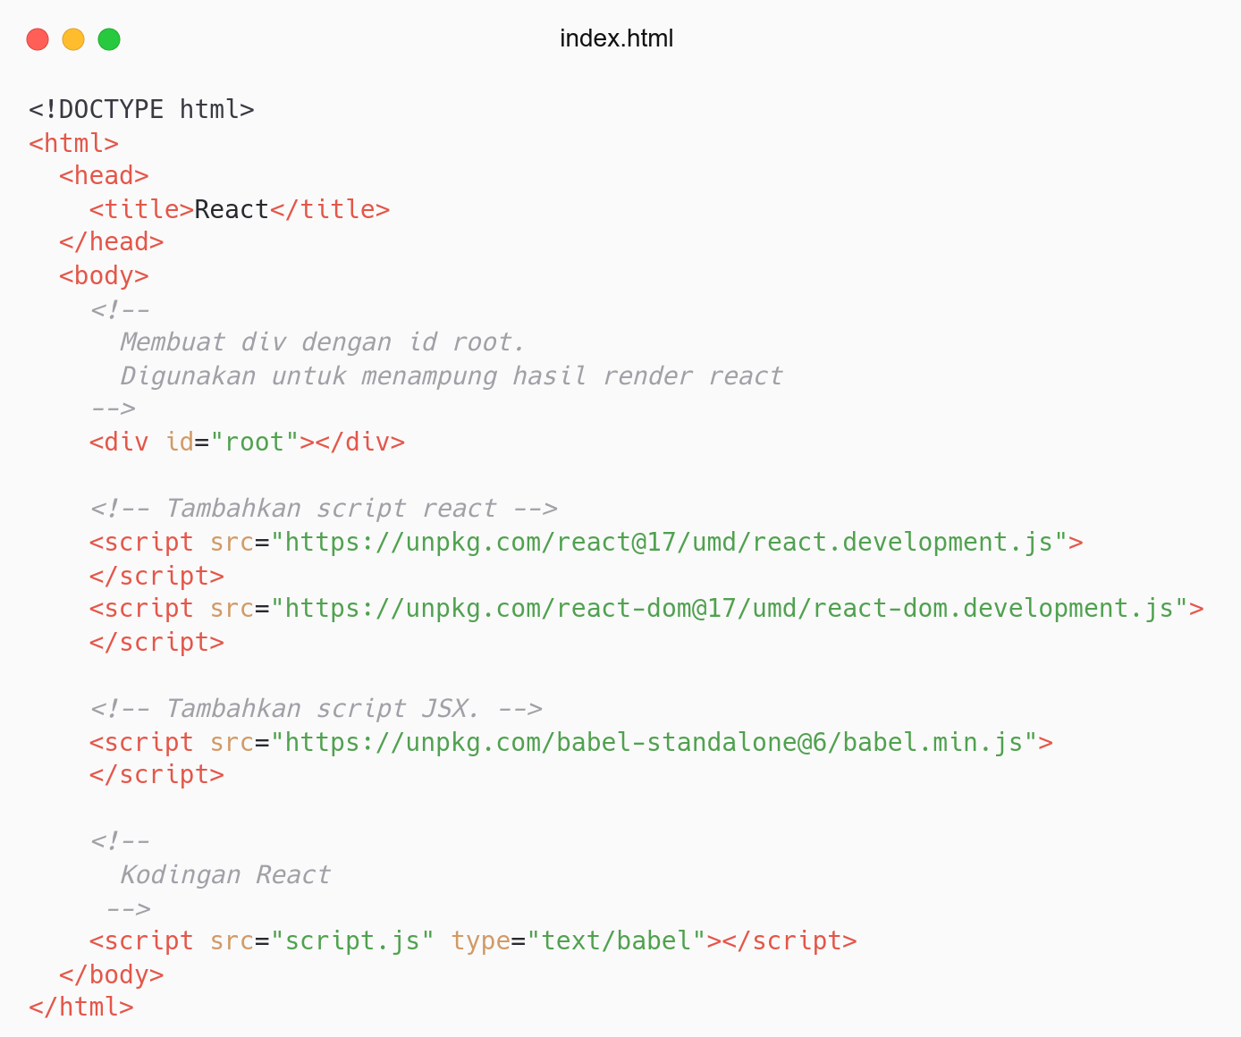
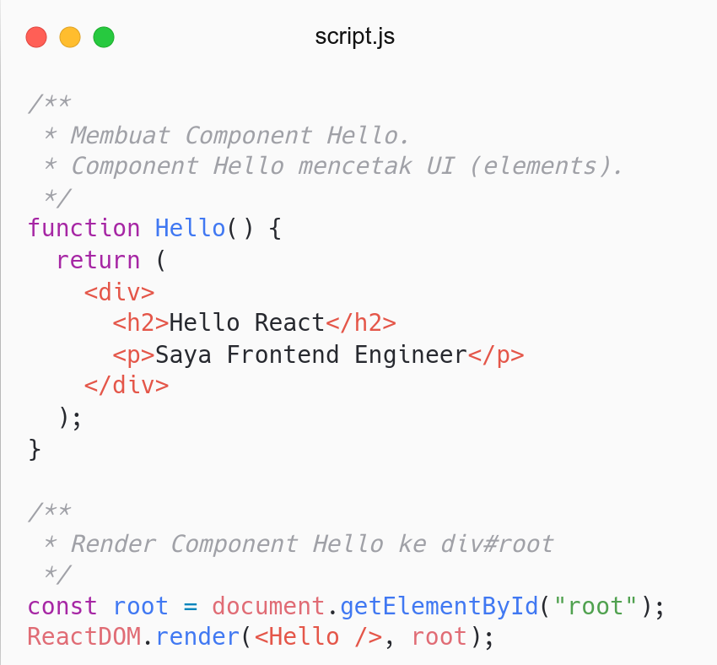

Slide 11
Congrats
You’re React Developer

Slide 12
Introduction JSX

Slide 13
# JSX
Memudahkan penulisan HTML di React.
Syntax extension untuk React.
Mempermudah pembuatan UI.
Dapat menyematkan expression: {expression}.
Menggunakan camelCase untuk nama property: className, tabIndex
Referensi: React - Introduction JSX.

Slide 14
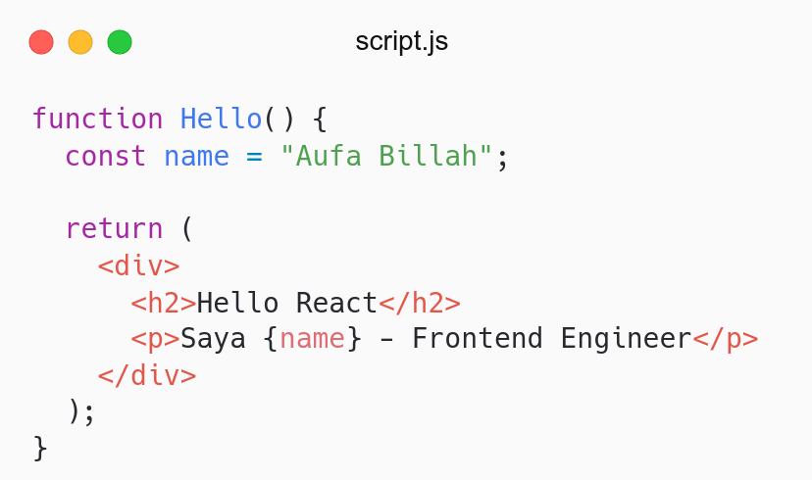

Slide 15
Rendering Elements

Slide 16
# Elements
Building blocks/satuan terkecil dari aplikasi React
React Element is regularly HTML Element.: <p>, <h1>, <a>, <button>, <input>
Mendeskripsikan apa yang ingin dilihat di layar.
Referensi: React - Rendering Elements.

Slide 17
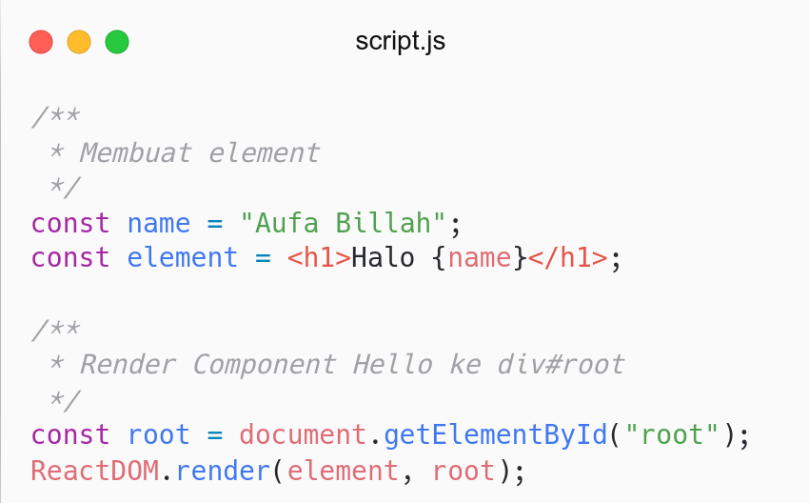

Slide 18
Components and Props

Slide 19
# Components
Membagi UI menjadi bagian independen yang dapat digunakan kembali.
Disusun oleh banyak elements.
Sama seperti function.
Menerima input/parameter yang disebut props.
Mengembalikan elements yang merepresentasikan UI yang ingin ditampilkan.
Jenis:
Functional Components: Dibuat menggunakan function.
Class Components: Dibuat menggunakan class.
Referensi: React - Components and Props.

Slide 20
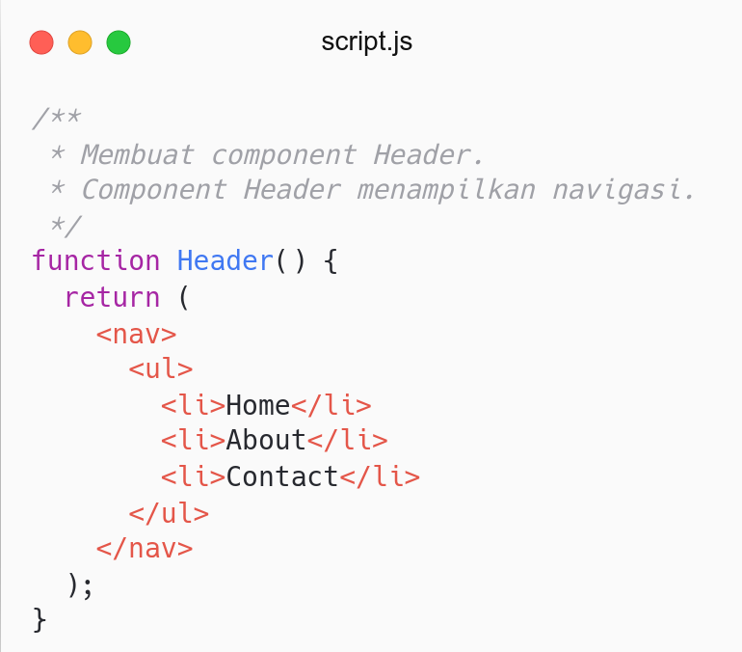
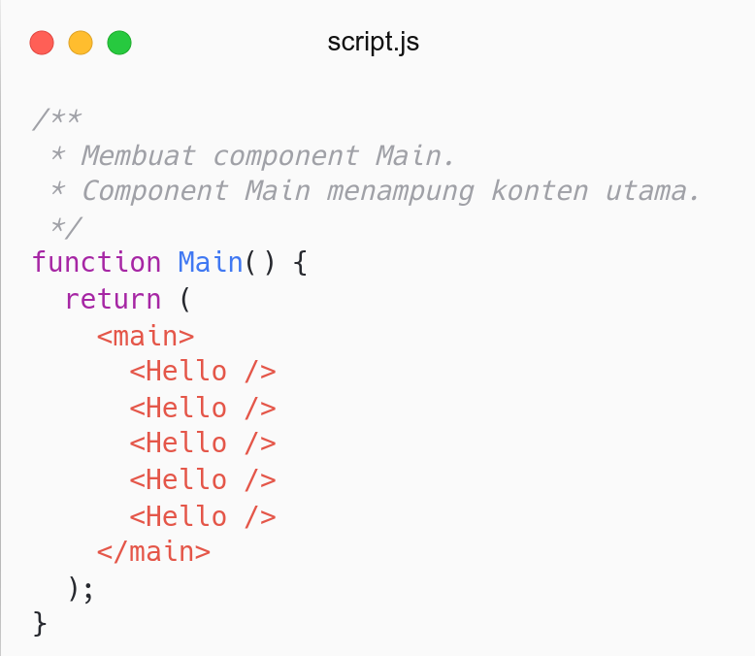
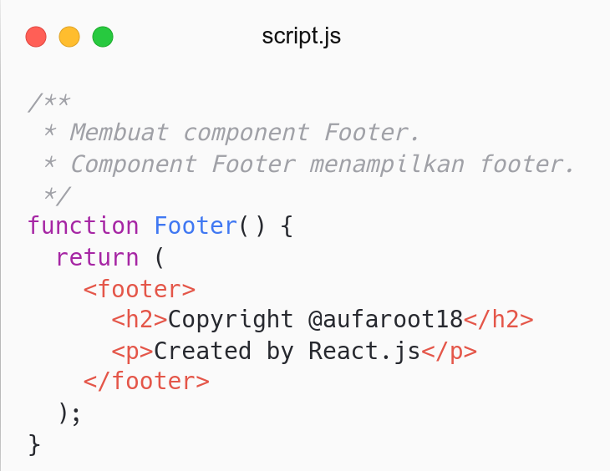

Slide 21
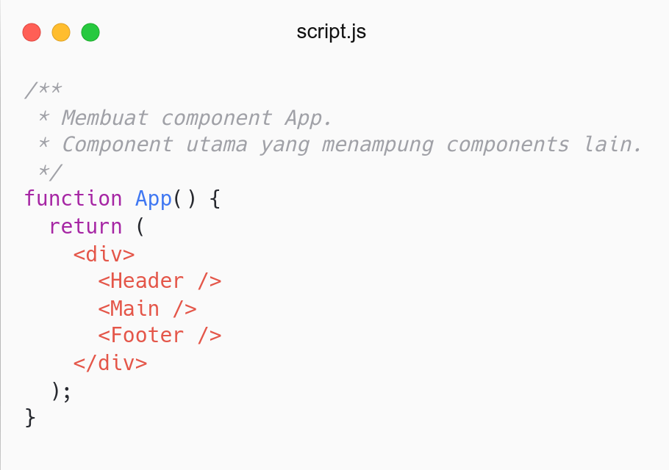

Slide 22
Element vs Component

Slide 23


# Element vs Component
Element
Component

Slide 24
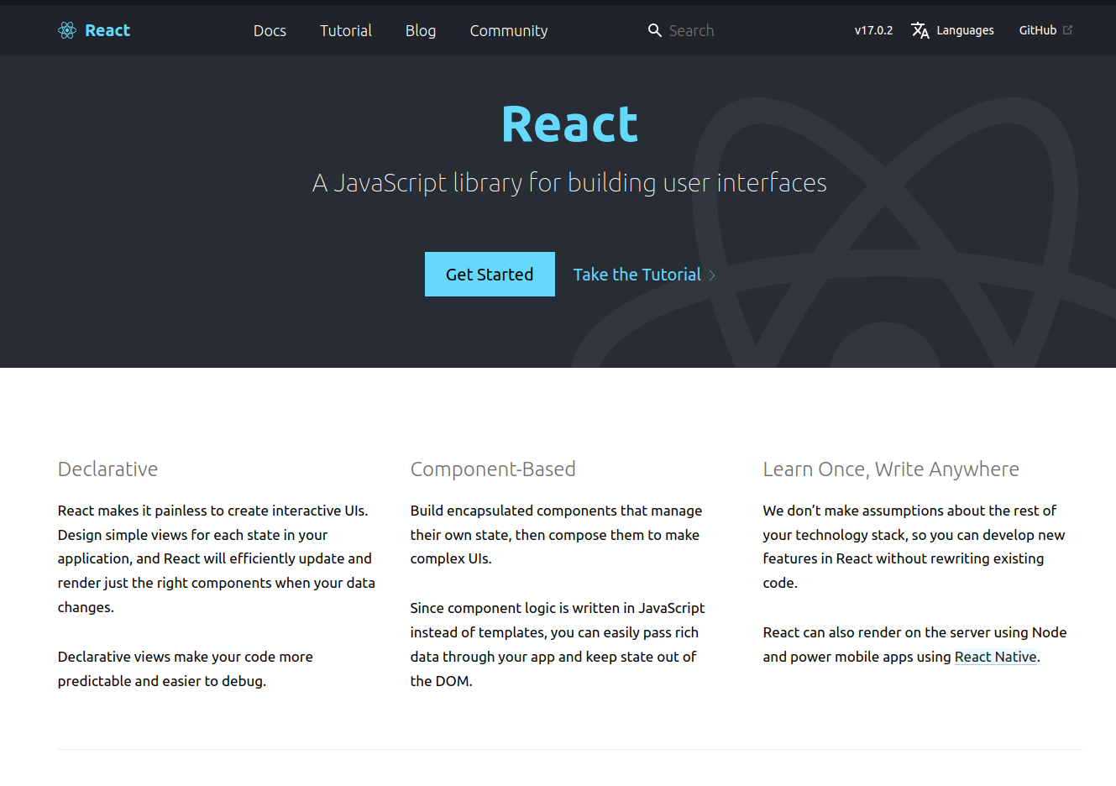
Page: Home
Components: Navbar, Card, Header
Elements: Link, Heading, Button, Text, Image
Navbar Component:
Image: <img />
Link: <a>
Input Search: <input />
Card Component?
React - Homepage

Slide 25
Component
Element

Slide 26
# Props
Component dapat menerima input/parameter yang disebut props.
Singkatan dari properties.
Membuat component menjadi lebih dinamis dan reusable.
Props bersifat read-only (tidak boleh diubah).
Referensi: React - Components and Props.

Slide 27
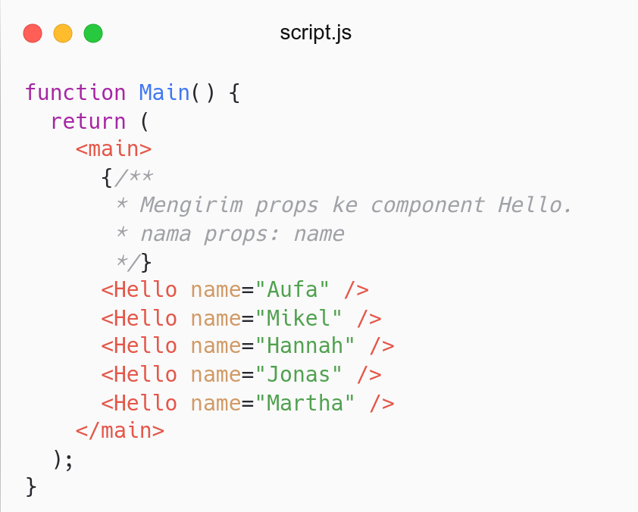
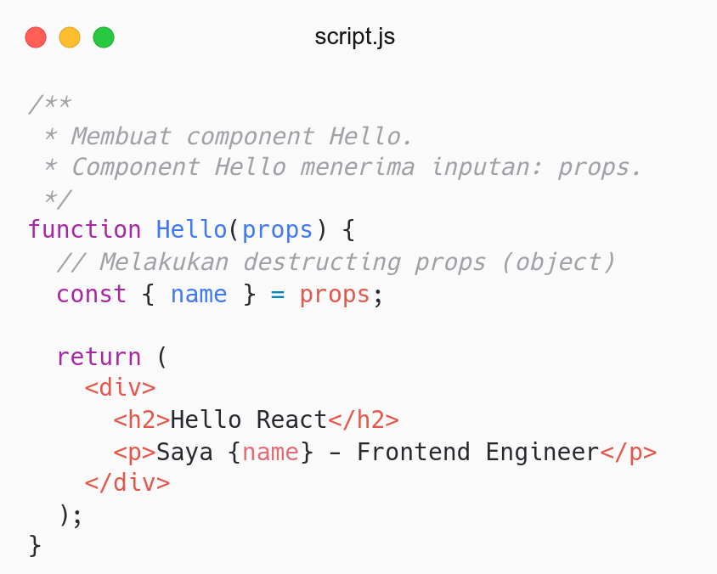

Slide 28
Recap

Slide 29
# Recap
JSX: Menuliskan HTML di JavaScript React.
Elements: Building blocks terkecil dari React.
Components: UI yang dapat digunakan kembali.
Props: Input/parameter pada components.
Referensi: React - Components and Props.

Slide 30
CRA

Slide 31
# Toolchain
Scaling apps.
Integrating third-party library.
Detecting problem.
Live-editing CSS and JS.
Optimizing production.
Zero config.
Referensi: React - Create a New React App.

Slide 32
# Toolchain
Alat yang mempercepat pengembangan aplikasi React.
Create React App: Learning React or Creating single-page app.
Next.js: Server-rendered website.
Gatsby: Static content.
Create from scratch:
Package manager: NPM or Yarn.
Bundler: Webpack or Parcel.
Compiler: Babel
Referensi: React - Create a New React App.

Slide 33
# Create React App
npx create-react-app movie-database
cd movie-database
npm start
Referensi: Create React App - Getting Started.

Slide 34
# Folder Structure
public/index.html: Page template.
src/index.js: JavaScript entry point.
src/App.js: Main/first component.
src: Coding.
Referensi: Create React App - Folder Structure.

Slide 35
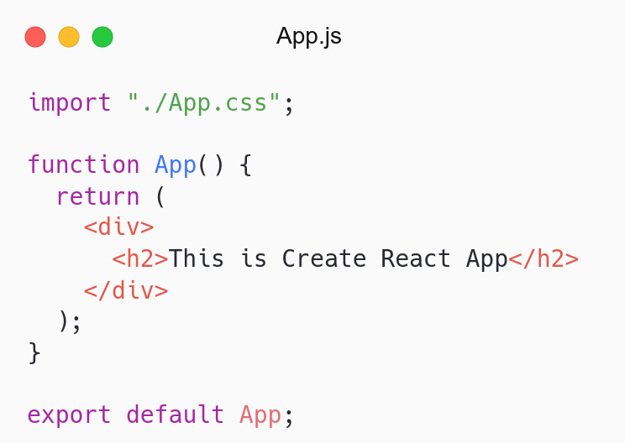

Slide 36
# Folder components
Sebelumnya menuliskan semua components dalam 1 file.
Sebaiknya setiap component disimpan di file terpisah (module).
Membuat component menjadi lebih dinamis dan reusable.
Ketentuan: component disimpan di folder src/components.
Referensi: Create React App - Folder Structure.

Slide 37
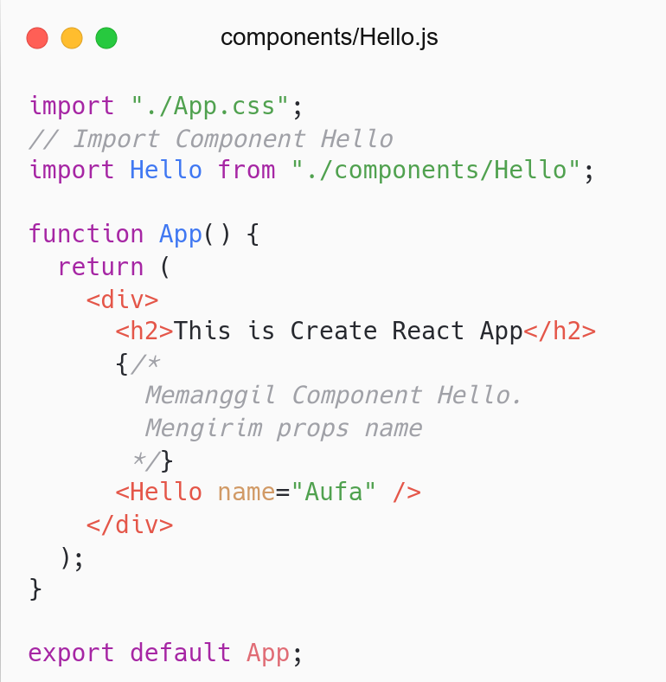
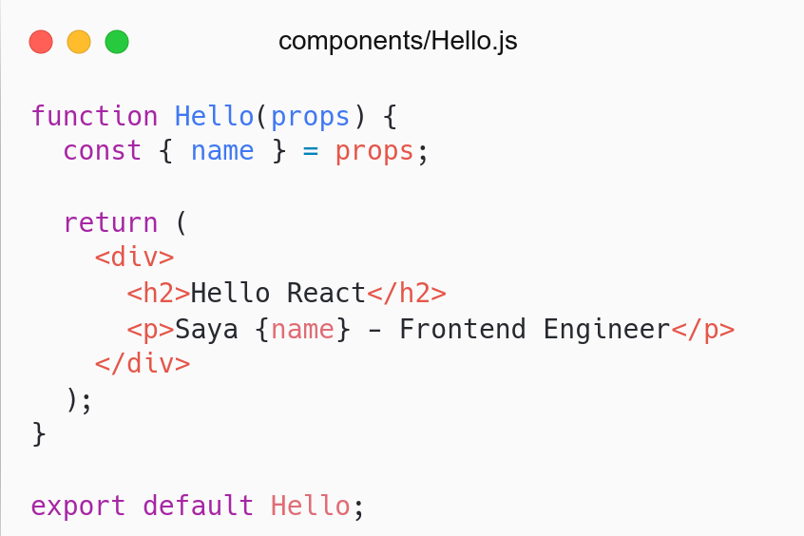

Slide 38
Congrats Again
You’re React Developer

Slide 39
QnA

Slide 40
Take Away

Slide 41
# Task
Description:
Task boilerplate and description: Link.
Practice Create React App.
Practice component and module.
Assignment:
Push code to Repository Github (use branch for task management).
Task tidak perlu dizip dan folder node_nodules tidak perlu diupload.
Submit link repository to elena.
Kamis: 17 Maret 2022, Link Elena.
Jumat: 19 Maret 2022, Link Elena.

Slide 42
# TODO
Pindahkan component sebelumnya ke Create React App.
Pisahkan setiap component menjadi component terpisah (module):
Hello.js: Component Hello
Header.js: Component Header
Main.js: Component Main
Footer: Component Footer
Simpan component di folder src/components.
Susun kembali semua component di App Component.
Pastikan hasil Create React App sama seperti hasil sebelumnya.
Optional:
Ubah semua component menjadi Arrow Function.

Slide 43
Attendance

Slide 44
Thanks

